Slide 1
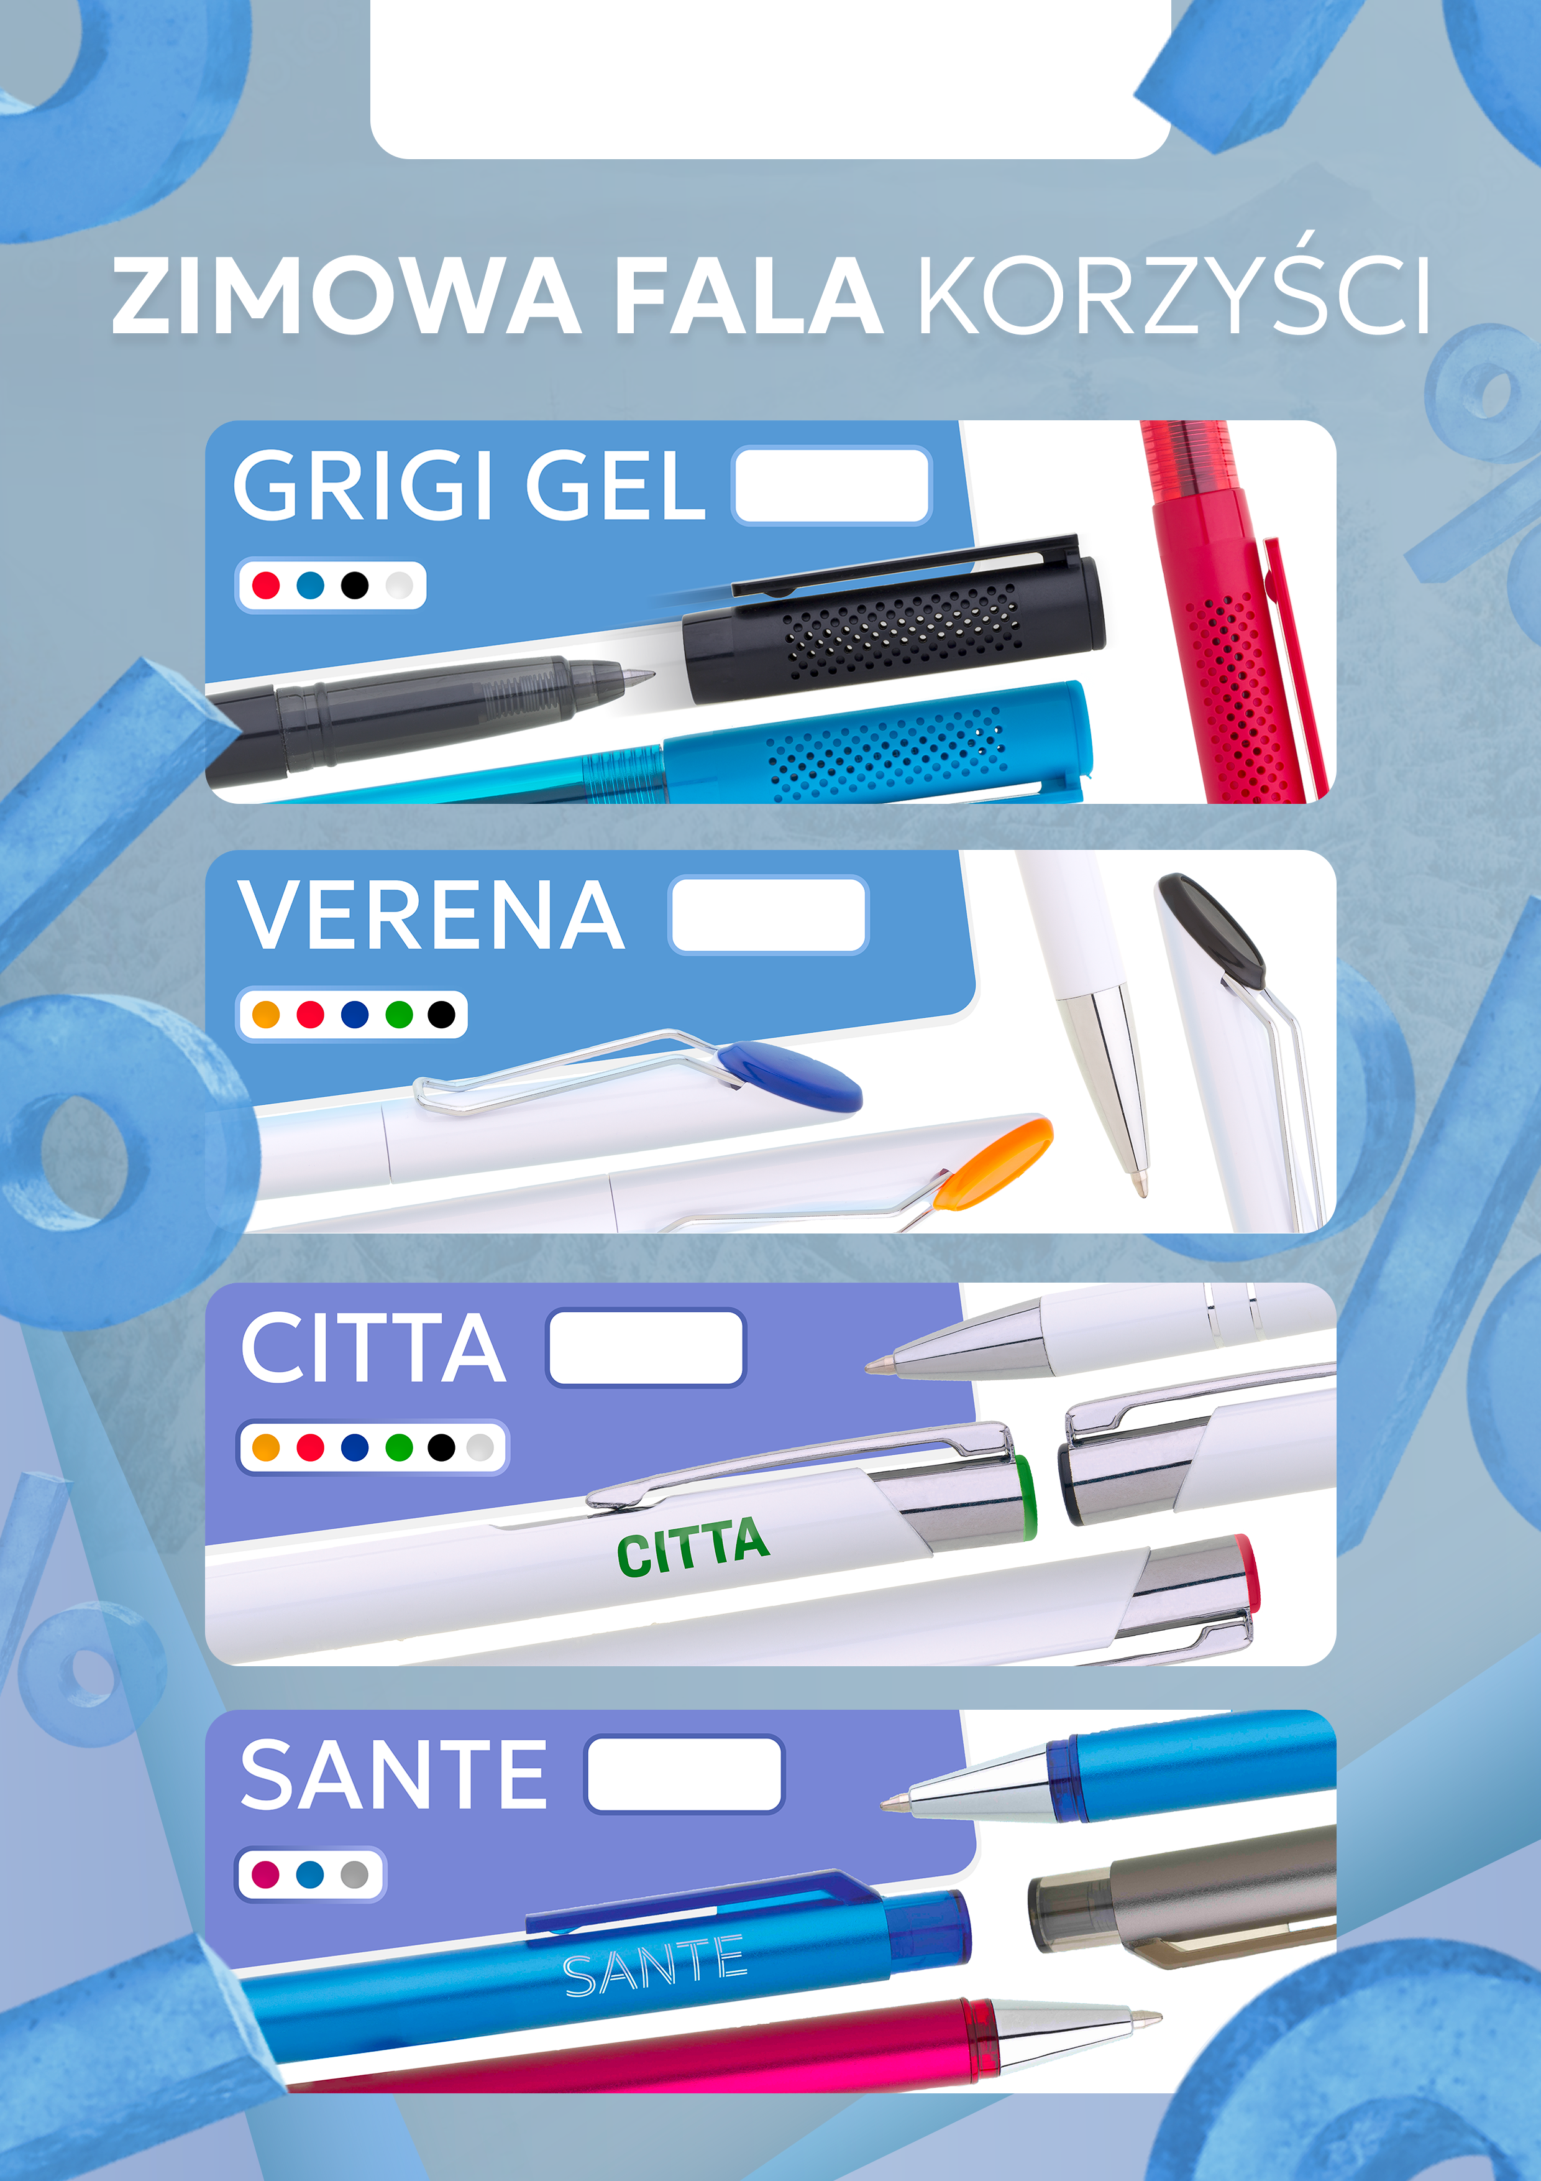
YOUR LOGO
0,16 EUR
Długopis żelowy
1500235
0,16 EUR
Plastikowy długopis
1100684
0,16 EUR
Metalowy długopis
1201318
0,16 EUR
Metalowy długopis
1200219

